Slide 1


古代汉语 2
— 教学处 刘赛男 —

Slide 2

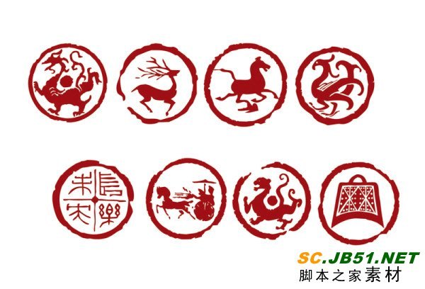



一
知识架构：
第一部分
代词概述
第二部分
各类代词的用法和例句
第三部分
课后作业

Slide 3
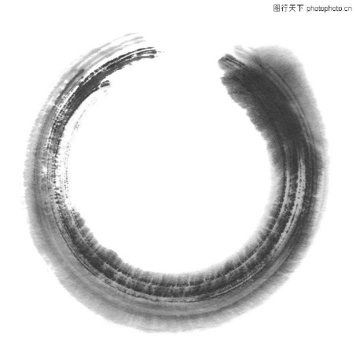
二
内容提要
代词概述
代词的结构功能一般具有实词的特点：
可以用作主语、谓语、宾语等。但是，代词并不具有像一般实词那样的词汇意义，它们只有语法意义，就是表示称代、指示、疑问等。在这方面，代词表现出虚词的特点，也可以说的通。
从《马氏文通》算起.马建忠、杨树达、陈承泽、金兆梓、黎锦熙等,在他们的语法著作中都把代词归入实词，到吕叔湘的《中国文法要略》,把代词划为"辅助词"(即虚词)的"指称词"中，王了一《中国语法纲要》认为代词是"半虚词".高名凯在《汉语的语词》中,把代词也划到"虚词"之中,属于"代表虚词"这一小类，吕叔湘、朱德熙《语法修辞讲话》明确地把代词归入虚词之中。

Slide 4
二
内容提要
代词概述
代词大致可以分为五类：
人称代词
指示代词
疑问代词
无定代词
辅助性代词
后两类是现代汉语中没有的，这也是一个古今汉语区别的地方。

Slide 5
二
内容提要
代词概述
第一类：人称代词
第一人称代词：吾、我、予、余、朕等
第二人称代词：汝、女、尔、若、乃、而等
不同的原因：用法的问题，有的做主语，有的作定语；方言的问题；时代的问题
第三人称代词：在先秦还没有真正形成，本是指示代词的之、其、彼等可以起第三人称的作用
第二类：指示代词
近指代词：是、此、斯、兹——这、这个、这些
远指代词：彼、夫——那、那个、那些
旁指代词：他（不是现代汉语的他）、它——别的、另外的

Slide 6
二
内容提要
代词概述
第三类：疑问代词
指人：谁、孰——谁、哪一个、哪一种
指事物：何、胡、曷、奚——什么、为什么、怎么
指处所：安、恶、焉——哪里
第四类：无定代词
或、莫
第五类：辅助性代词
者、所

Slide 7
二
内容提要
各类代词的用法和例句
之：
“之”作代词，指代的范围较宽，人、事、物都可以指代。在句中一般处于宾语的位置，既可以作动词的宾语，也可以作介词的宾语。
例句： （1）爱共叔段，欲立之——姜氏偏爱共叔段，想立他。（宾）
（2）为之请制——姜氏替共叔段请求制这个地方。（介宾）
（3）故赏以酒肉而重之以辞——所以赠送给他酒和肉并加上这些话。（宾）
（4）唯君图之——希望您好好考虑这件事（宾）
（5）之二虫又何知——这两个小动物又知道什么呢？（定语）

Slide 8
二
内容提要
各类代词的用法和例句
之：
“之”作代词，指代的对象有三种情况需要注意。
一是指代对象的位置
例句： （1）爱共叔段，欲立之——姜氏偏爱共叔段，想立他。（前文）
（2） 小子识之：苛政猛于虎也——你们要记住这句话：暴政比老虎还凶猛。（后文）
（3） 婴闻之，橘生淮南则为橘，生于淮北则为枳。——我听说这样的事，橘树生长在淮河以南就是橘树，生长在淮河以北就是枳树。（后文）

Slide 9
二
内容提要
各类代词的用法和例句
之：
二是指代对象的不确定性：前后文中无法找到具体的称代对象，可略而不译。
例句： （1）知之为知之，不知为不知，是知也。——知道就是知道，不知道就是不知道，这就是聪明智慧。
（2） 语曰：“能行之者未必能言；能言之者未必能行。”——俗话说：“能做出行动的人不一定能说出来，能说出来的人不一定能行动。”

Slide 10
二
内容提要
各类代词的用法和例句
之：
三是指代对象不是第三者：指人时一般是第三者，但有时所指代的是说话人自己或听话人。
例句： （1）君将哀而生之乎？——您将哀怜我而使我活下去吗？
（2）君亟定变法之虑，殆无顾天下之议之也。——君主您赶快下定变法的决心，不要顾及天下人非议您。

Slide 11
二
内容提要
各类代词的用法和例句
其：
“其”作代词，和“之”一样，也可以指代人、事、物，常用作定语，也用作主语，一般不作宾语，可译为“他”“他们”“它”等。
例句：（1）见其二子焉——（老人留子路住宿，杀鸡做饭给他吃，）又叫他的两个二子出来拜见子路。（指代人 单数）
（2）各言其志——各人谈谈他们的志向（指代人 复数）
（3）问其价——问它的价钱 （指代物 小丘）
（4）公闻其期——郑庄公听到这件事的日期 （指代事 共叔段偷袭的事情）

Slide 12
二
内容提要
各类代词的用法和例句
其：
“其”作代词，指代的对象有两种情况需要注意。
一是指代对象有时不是第三者，而是说话人自己或听话人，应译为“我”、“你”、“你们”等。
例句： （1）孙子曰：“王徒好其言，不能用其实。”——孙子说：“吴王只是喜好我的学说，不能把我的军事学说应用于实践。”
（2）坚默然良久，曰：“诸君各言其志。”——苻坚沉默了很久，说道：“各位请说说你们的志向。”

Slide 13
二
内容提要
各类代词的用法和例句
其：
二是用作定语时，有的只指示中心词而不称代，可译为“那”。
例句：（1）我非爱其才而易之以羊也——我不是吝惜（那）钱才用羊换下牛的
（2）以其境过清，不可久居，乃记之而去。——由于那里的环境过于凄清，不能长久的停留，（我）于是记录下这番情景便离开了。
（3） 其一犬坐于前——其中的一只狼像狗一样坐在前面（中心词是数词）

Slide 14
二
内容提要
各类代词的用法和例句
者：
“者”是一个比较特殊的代词，它不能单用，必须和动词、动词性词组、形容词、形容词性词组、数词、主谓词组、个别代词等结合，组成“者”字词组，才能指代人、事、物。“者”字词组相当于一个名词，可以在句中充当主语、谓语、定语。
例句： （1）此五者，邦之蠹也。——这五种人是国家的蛀虫。（数词“五”与“者”结合，代人，作主语）
（2）假舆马者，非利足也，而致千里；假舟楫者，非能水也，而绝江河。——借助车马的人，并不是脚走得快，但是能达到千里之外；借助船只的人，并不是能游泳，却能横渡江河。（动词性词组与“者”结合，代人，作主语）

Slide 15
二
内容提要
各类代词的用法和例句
者：
（3）不为者与不能者之形何以异？——不去做的和不能做的表现形式有什么不一样呢？（“不为”和“不能”分别与“者”结合，代人，作“形”的定语）
（4）谁为大王为此计者？——谁为大王您出的这个计策呢?（为大王为此计与“者”结合，代事物，作判断句谓语）

Slide 16
二
内容提要
各类代词的用法和例句
所：
“所”也是起辅助作用的代词，经常用在动词、主谓词组的谓语动词前，组成“所”字词组，相当于一个名词性的结构，在句中充当主语、谓语、宾语、定语，可以指代人、事、物。
例句： （1）失其所与——失掉自己的同盟者。（所与，代人，作宾语）
（2）所见无非牛者——看见的牛没有不是全牛的（所见，代牛，作主语）
（3）粟者，民之所种——粮食是百姓耕种的（所种，代粮食，作谓语）

Slide 17
二
内容提要
各类代词的用法和例句
所：
（4）王所赐金帛——大王赏赐的钱财、丝绸（所赐，指物，作定语）
（5）臣之所好者，道也——我喜欢的东西是事物的规律（“所好者”，等于“所好”指事物，作定语）

Slide 18
二
内容提要
各类代词的用法和例句
所：
要求大家在文言文阅读中能够明确“所”字结构具体指代的是什么就可以了。需要注意的是“所以 ”，在现代汉语里是一个连词，在古代汉语里是词组，“所”是代词，“以”是介词，主要用法有两种：
（1）表示凭借 所以劝之——用来鼓励他们的方式
（2）表示原因 此其所以败也——这就是他们失败的原因

Slide 19
二
内容提要
各类代词的用法和例句
或：
肯定性无定代词，可以指代人，也可以指代事物，指代都不具体，在句中充当主语。现代汉语没有无定代词，所以翻译成现代汉语是词组：有的、有的人、有的东西。
例句： （1）如或知尔——如果有人了解你们（指代了解你们的人）
（2）或受之饥——有人因此挨饿（指代挨饿的人）
（3）宋人或得玉——宋国人中有人得到一块玉（指代得到玉的人）
（4）人固有一死，或重于泰山，或轻于鸿毛。——人终究免不了一死，但死的价值不同，为了正义而死就比泰山还重，而为自私自利、损人利已而死就比鸿毛还轻。（指代人的死）

Slide 20
二
内容提要
各类代词的用法和例句
莫：
否定性无定代词，和“或”相对应，表示否定的无定代词，也可以指代人、事、物，在句中充当主语。
例句： （1）知臣莫若君——了解臣下的没有谁能赶得上君主（指代了解臣下的人）
（2）莫之或止——没有谁制止它（指代制止祸害的人）
（3）莫不中音——没有什么声音不合拍（指代不合拍的声音）
（4）不详莫大焉——不吉利的事中没有什么事比这件事更大（指代不吉利的事）

Slide 21
二
内容提要
各类代词的用法和例句
莫：
在秦汉之前作无定代词，表示没有谁，没有什么，后来发展出否定副词的作用，表示不要、不能等意思，大家要注意分辨，尤其是在阅读秦汉之后的作品时，下面分别就无定代词和否定副词举几个现代汉语的例子，请注意区分：
（1）无定代词 莫名其妙、莫不欣喜、莫大光荣
（2）否定副词 一筹莫展、爱莫能助、莫衷一是

Slide 22
二
内容提要
各类代词的用法和例句
焉：
指示代词
位于动词、形容词之后，相当于介词“于”加代词“是”或“此”，可以指代人、事、物。
例句： （1）风雨兴焉——风雨从山中兴起（指物）
（2）尽弃其学而学焉——完全抛弃了自己向陈良学到的东西而向许行学习（指人）
（4）不详莫大焉——不吉利的事中没有什么事比这件事更大（指事）

Slide 23
二
内容提要
各类代词的用法和例句
焉：
疑问代词
位于动词前作状语，表示疑问或反问
例句： （1）焉辟害——那里能够躲避祸害
（2）将焉取之——将怎么取得土地
（4）焉足以知是且非邪——哪里能够懂得对还是错呢

Slide 24
三
学习要求
课后作业
一、阅读教材中的《韩信拜将》和《艺文志序》
二、分析“者”和“所”作代词的异同
三、分析以下句中“之”和“其”的词性和意思
（1）颍考叔为颍谷封人，闻之，有献于公。
（2）魏王怒公子之盗其兵符，矫杀晋鄙，公子亦自知也。
（3）此诚危急存亡之秋也。
（4）齐使以为奇，窃载与之齐。
（5）越国以鄙远，君知其难也。
（6）旦日视其书，乃《太公兵法》也。
（7）若之何其以病败君之大事也。

